Slide 1
STRUKTUR DATA DAN ALGORITMA

Slide 2
PERTEMUAN 2 - STACK

Slide 3
TUJUAN PEMBELAJARAN
Mahasiswa dapat memahami prinsip atau konsep Stack (Tumpukan) dan double stack serta dapat mempraktekannya.

Slide 4
MATERI
Pengertian stack dan penggunaannya pada array satu dimensi.
Proses single stack : proses awal, proses push, proses pop.
Kondisi single stack.
Algoritma push dan pop.
Contoh Program
Pointer sebagai penunjuk stack.
Representasi menggunakan structure.
Double stack (representasi dan proses : illustrasi, prinsip proses, kondisi stack dan algoritma)

Slide 5
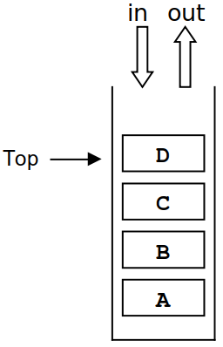
STACK
Stack merupakan sekumpulan data yang strukturnya bersifat tumpukan.
Dalam struktur STACK, digunakan istilah :
PUSH untuk : Simpan, atau Masuk, atau Insert, atau Tulis.
POP untuk : Ambil, atau Keluar, atau Delete, atau Baca, atau Hapus.
Konsep prosesnya disebut : L I F O ( Last In First Out )

Slide 6
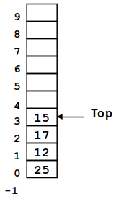
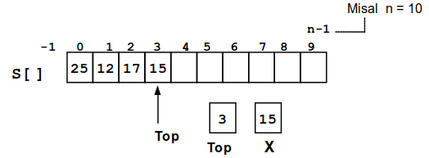
REPRESENTASI SINGLE STACK
Data merepresentasikan sebuah stack. Yang paling sederhana adalah dengan menggunakan struktur array satu dimensi yang dapat diilustrasikan seperti :

Slide 7
PROSES SINGLE STACK
Data merepresentasikan sebuah stack,yang paling sederhana adalah dengan menggunakan struktur array satu dimensi yang dapat diilustrasikan seperti :
Ada tiga macam proses pada Stack yaitu:
a. AWAL (Inisialisasi)
b. PUSH ( Insert, Masuk, Simpan, Tulis )
c. POP ( Delete, Keluar, Ambil, Baca/Hapus )

Slide 8
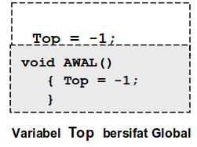
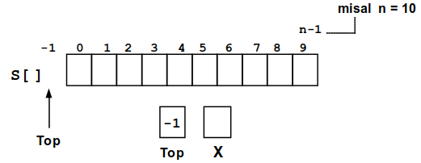
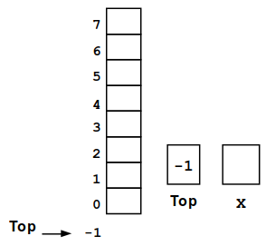
PROSES SINGLE STACK - AWAL
Top = -1;
Dasar = -1;
Puncak = n-1;

Slide 9
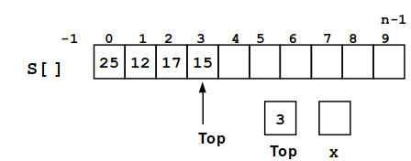
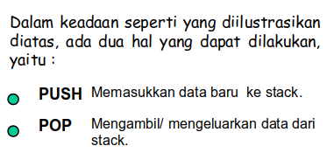
PROSES SINGLE STACK - PUSH
Misal isi X = 10, ingin di PUSH ke stack,
Maka hasilnya dapat digambarkan seperti :

Slide 10
PROSES SINGLE STACK - POP
Bila ingin mengambil atau mengeluarkan (POP) isi stack, maka tentu saja yang akan dikeluarkan adalah isi stack yang sedang ditunjuk oleh Top, yaitu nilai 15 yang akan disimpan di variabel X. Setelah POP maka isi stack dapat digambarkan seperti

Slide 11
KONDISI SINGLE STACK
Kondisi Stack ditentukan oleh posisi atau isi Top.
Ada 4 macam kondisi stack, yaitu : KOSONG, PENUH, BISA DIISI atau ADA ISINYA yang cirinya tergantung posisi Top seperti yang dijelaskan pada tabel berikut ini :

Slide 12
ALGORITMA PUSH DAN POP
if ( Top < n-1 )
{ Top = Top + 1;
S[Top] = X;
}
else
printf( “Stack Penuh”);
if ( Top > -1 )
{ X = S[Top];
Top = Top - 1;
}
else
printf( “Stack Kosong”);
PUSH
POP

Slide 13
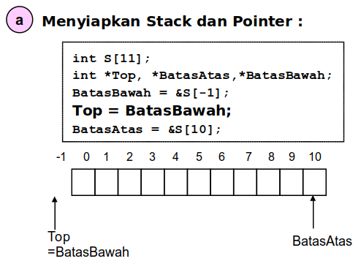
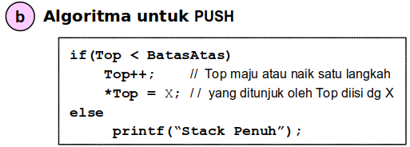
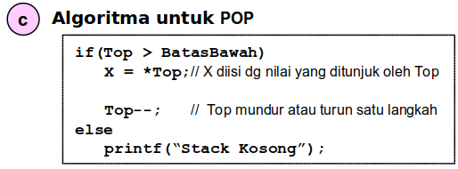
POINTER PADA STACK

Slide 14
CONTOH PROGRAM STACK
#include<stdio.h>
#define n 10
void main()
{ int S[n], Top, X;
Top = -1;
scanf("%i", &X);
while(X !=999 )
{ if(X >= 60)
{
if(Top < n-1)
{ Top = Top + 1; S[Top] = X;
}
else { printf(“Stack Penuh”);
break;
}
}
else
{ if( Top > -1)
{
X = S[Top]; Top = Top – 1;
printf("Diambil : %i\n", X);
}
else { printf("Stack Kosong”);
break;
}
}
scanf(“%i”, &X);
}
printf("\nS e l e s a i ");
}

Slide 15
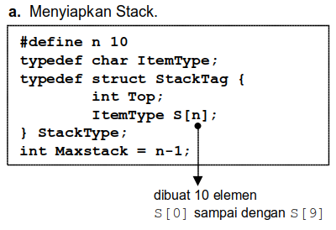
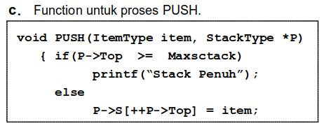
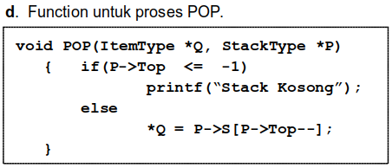
STACK DAN STRUCTURE

Slide 16
KESIMPULAN
Stack terdiri dari satu collection.
Proses single stack ada tiga yaitu : awal (inisialisasi), push (insert, masuk, simpan, tulis).
Kondisi single stack : “kosong” tidak ada isinya (empty), “Penuh” tak bisa diisi lagi (full), “bisa diisi” kebalikan dari penuh / not full, “ada isinya” kebalikan dari kosong / not empty.
Representasi stcak menggunakan struktur , langkahnya sebagai berikut : menyiapkan stack, function untuk proses inisialisasi, function untuk proses push, function untuk proses pop.

Slide 17
TERIMA KASIH

